Slide 1

WHILE Y MATRICES
092 Programacion
De Computadoras 2
Escuela de Ingenieria de Ciencias Y Sistemas
Facultad de Ingenieria
Universidad de San Carlos de Guatemala

Slide 2


Agenda
Recursos
RECORDATORIOS
Dudas de clase o generales
Ver en el apartado material de apoyo en Uedi
Anuncios
Contenido Laboratorio
Lectura Explicativa
Dudas del tema

Slide 3
COMPETENCIA(S) QUE DESARROLLAREMOS
Implementa Ciclos y estructuras de datos como vectores matrices aplicando bucles(For, While) y métodos de ordenamiento para automatizar tareas, consultas de datos en una aplicación interactiva en VB.Net

Slide 4
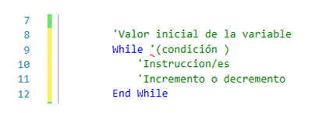
WHILE
Se utiliza para repetir una secuencia de instrucciones siempre que la condición evaluada sea verdadera. Si al evaluar la condición de la misma es falsa no ingresara al ciclo y continuara con el resto del programa.

Slide 5
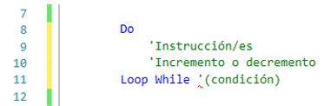
DO - LOOP
Permite ejecutar por lo menos una vez al grupo de instrucciones. Al contrario de While, Do-Loop primero ejecuta una vez el ciclo y luego evalua si la condición se cumple, en el caso que no se cumpla dejara de ejecutarse.

Slide 6
MATRICES
Una matriz es un conjunto de valores que estan relacionados de forma logica entre si, como por ejemplo, el numero de alumnus de cada curoso en un instituto eductativo
Con las matrices, puede hacer referencia a estos valores relacionados con el mismo nombre y usar un numero denominado índice o subíndice para distinguirlos. Los valores individuales se denominan elementos de la matriz. Son contiguos desde el índice 0 hasta el valor de índice mas alto.

Slide 7


MATRICES
Se declara de la siguiente manera:
Dim <nombre matriz> (<numero de elementos>) As Tipo de datos
Se puede inicializar una matriz de la siguiente manera:

Slide 8
MATRICES
Para recorrer un array para mostrar sus elementos se utilizan los ciclos.
Y para acceder a los valores (elementos) de una matriz se debe utilizar un valor de indice (ubicacion del elemento dentro del Array) para especificar la posicion a la que se desea acceder, asi como Tambien ciclos.

Slide 9
CONCEPTOS CLAVE APRENDIDOS
USO DE WHILE
USO DE MATRICES

Slide 10

PACIENCIA
Frase: Comprender estructuras complejas requiere calma y constancia.

Slide 11
REFERENCIAS
Recuerda que hay que dar crédito a las personas de las cuales te has basado para generar tu presentación

Slide 12

¡GRACIAS POR SU ATENCIÓN!
DUDAS
RECUERDA QUE TENEMOS NUESTRO FORO SEMANAL DONDE PUEDES CONSULTAR CUALQUIER DUDA QUE TE SURJA EN LA SEMANA

